Slide 1
福田研ゼミ進捗報告(12/10)
佐賀大学 理工学部 理工学科
情報部門 知能情報システムコース
指導教員：福田 修 教授
19238901 明石 華実

Slide 2
テーマ
犬の行動分析
Plan
Do
20211112_akashi.pptx20211112_akashi.pptx
20211112_akashi.pptx20211112_akashi.pptx
・AWSの勉強
・ROSの勉強
・ベイズの勉強
・物体の位置情報取得と
可視化
・JetBotで画像/音声処理
Action
Check
20211112_akashi.pptx20211112_akashi.pptx
・位置情報を，
取得/プロットできた．◎
・JetBotの制御方法の
理解が深まった． ◎
・プログラムの作成
・ROSの勉強
・ベイズの勉強

Slide 3
犬の行動分析
物体認識
Pythonで、画像のラベル検出できた．
位置情報
画像から位置情報を取得できた．
保存
取得した位置情報を保存できた．
→csvファイルも出力できた．
可視化
１つのグラフで動線を描けない．
→Pythonの“Matplotlib”でプロット．

Slide 4




位置情報の取得方法案
カメラの位置 | 頭上 | 横 or 斜め
簡易図
計算 | 簡単 | 難しい (深度が必要?)
認識精度 | 要検証 | 頭上より精度は高そう

Slide 5
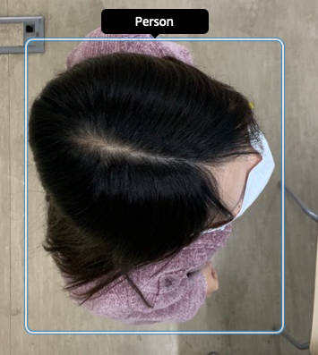
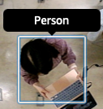
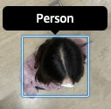
< AWS > ラベル検出
- ：未実施
デバイス | iPhone XR | iPhone 12 Pro Max | Webカメラ
画像
誤認識 | 多 | なし | なし
近距離 | 認識可能/精度高 | 認識可能/精度低 | -
中距離 | 誤認識 | - | 認識可能/精度高
遠距離 | 認識不可 | 認識不可 | -
補正後の認識 |  |  | 誤認識が増加

Slide 6
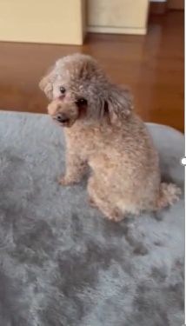
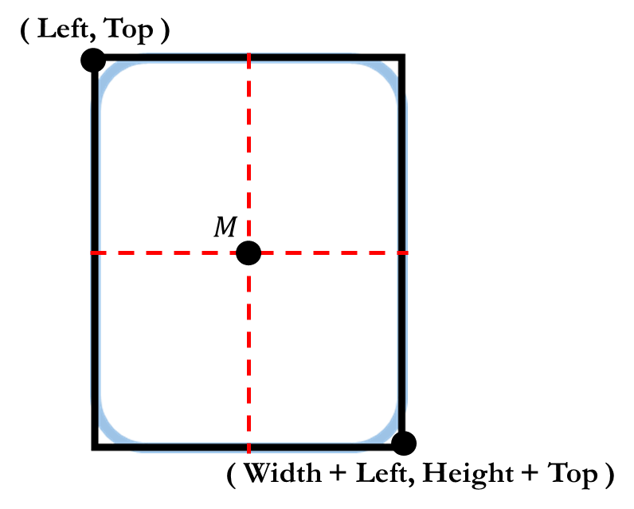
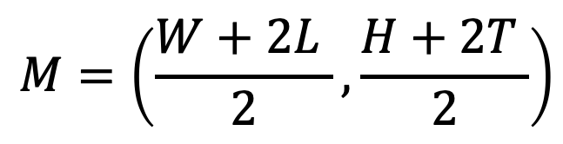
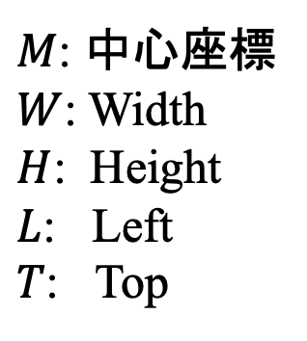
< AWS > 位置情報
解析動画
$$M=\left(\frac{W+2L }{2},\frac{H+2T }{2}\right)$$
$M$: 中心座標
$W$: Width
$H$: Height
$L$: Left
$T$: Top
( Left , Top )
( Width + Left , Height + Top )

Slide 7
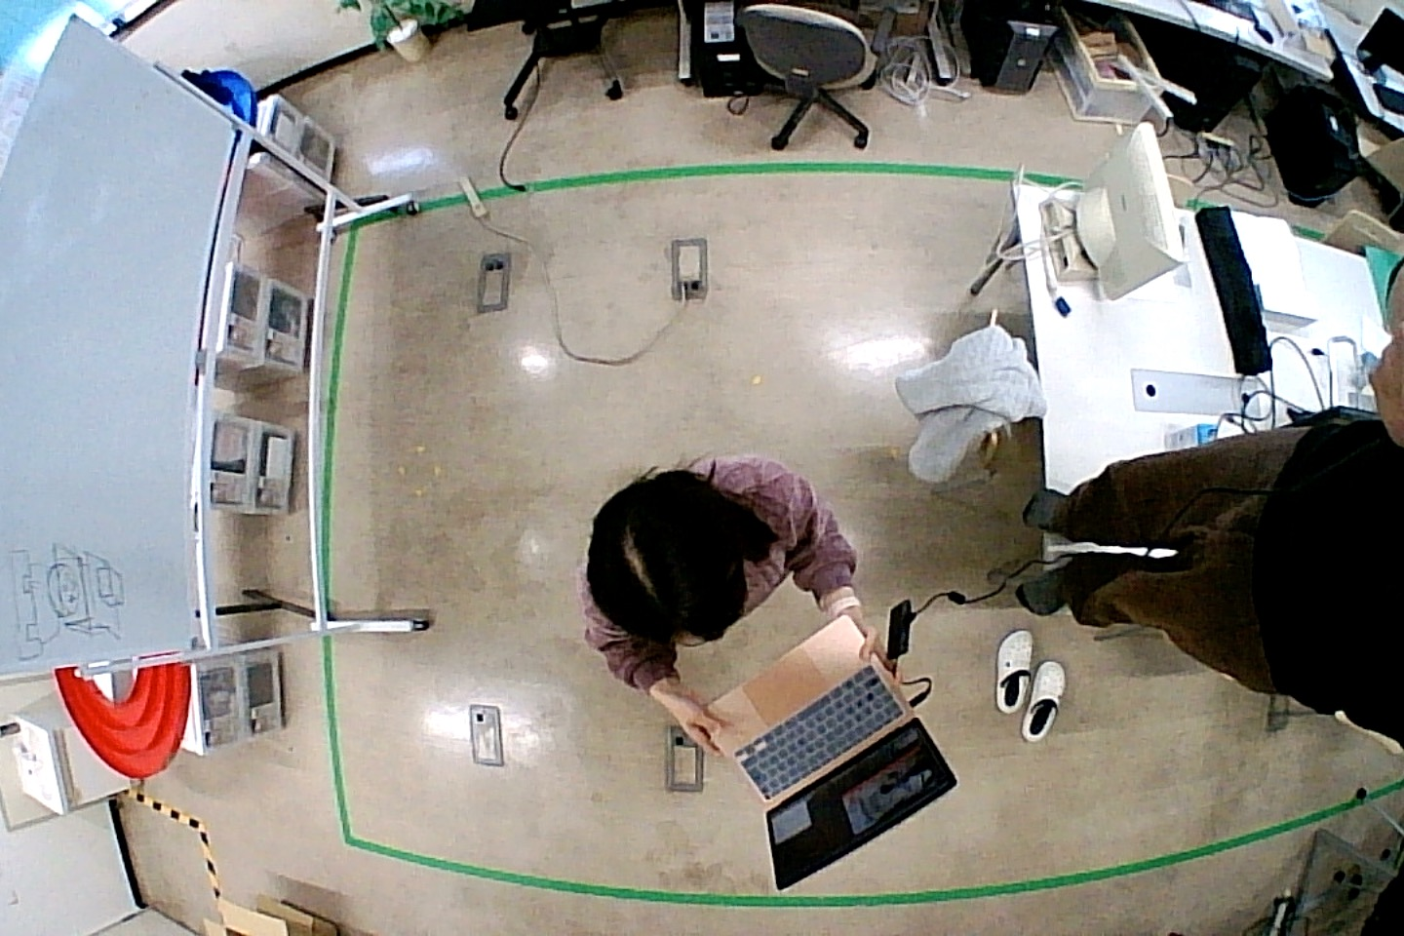
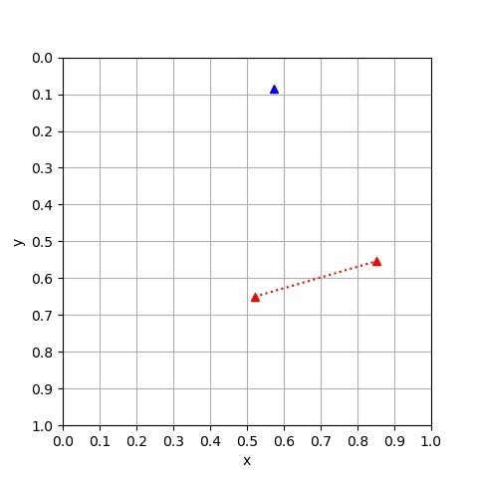
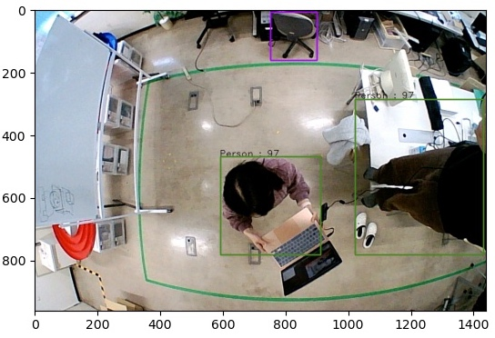
< AWS > ラベル検出
サンプル画像
CSVファイル
プロット図
ラベル検出画像

Slide 8
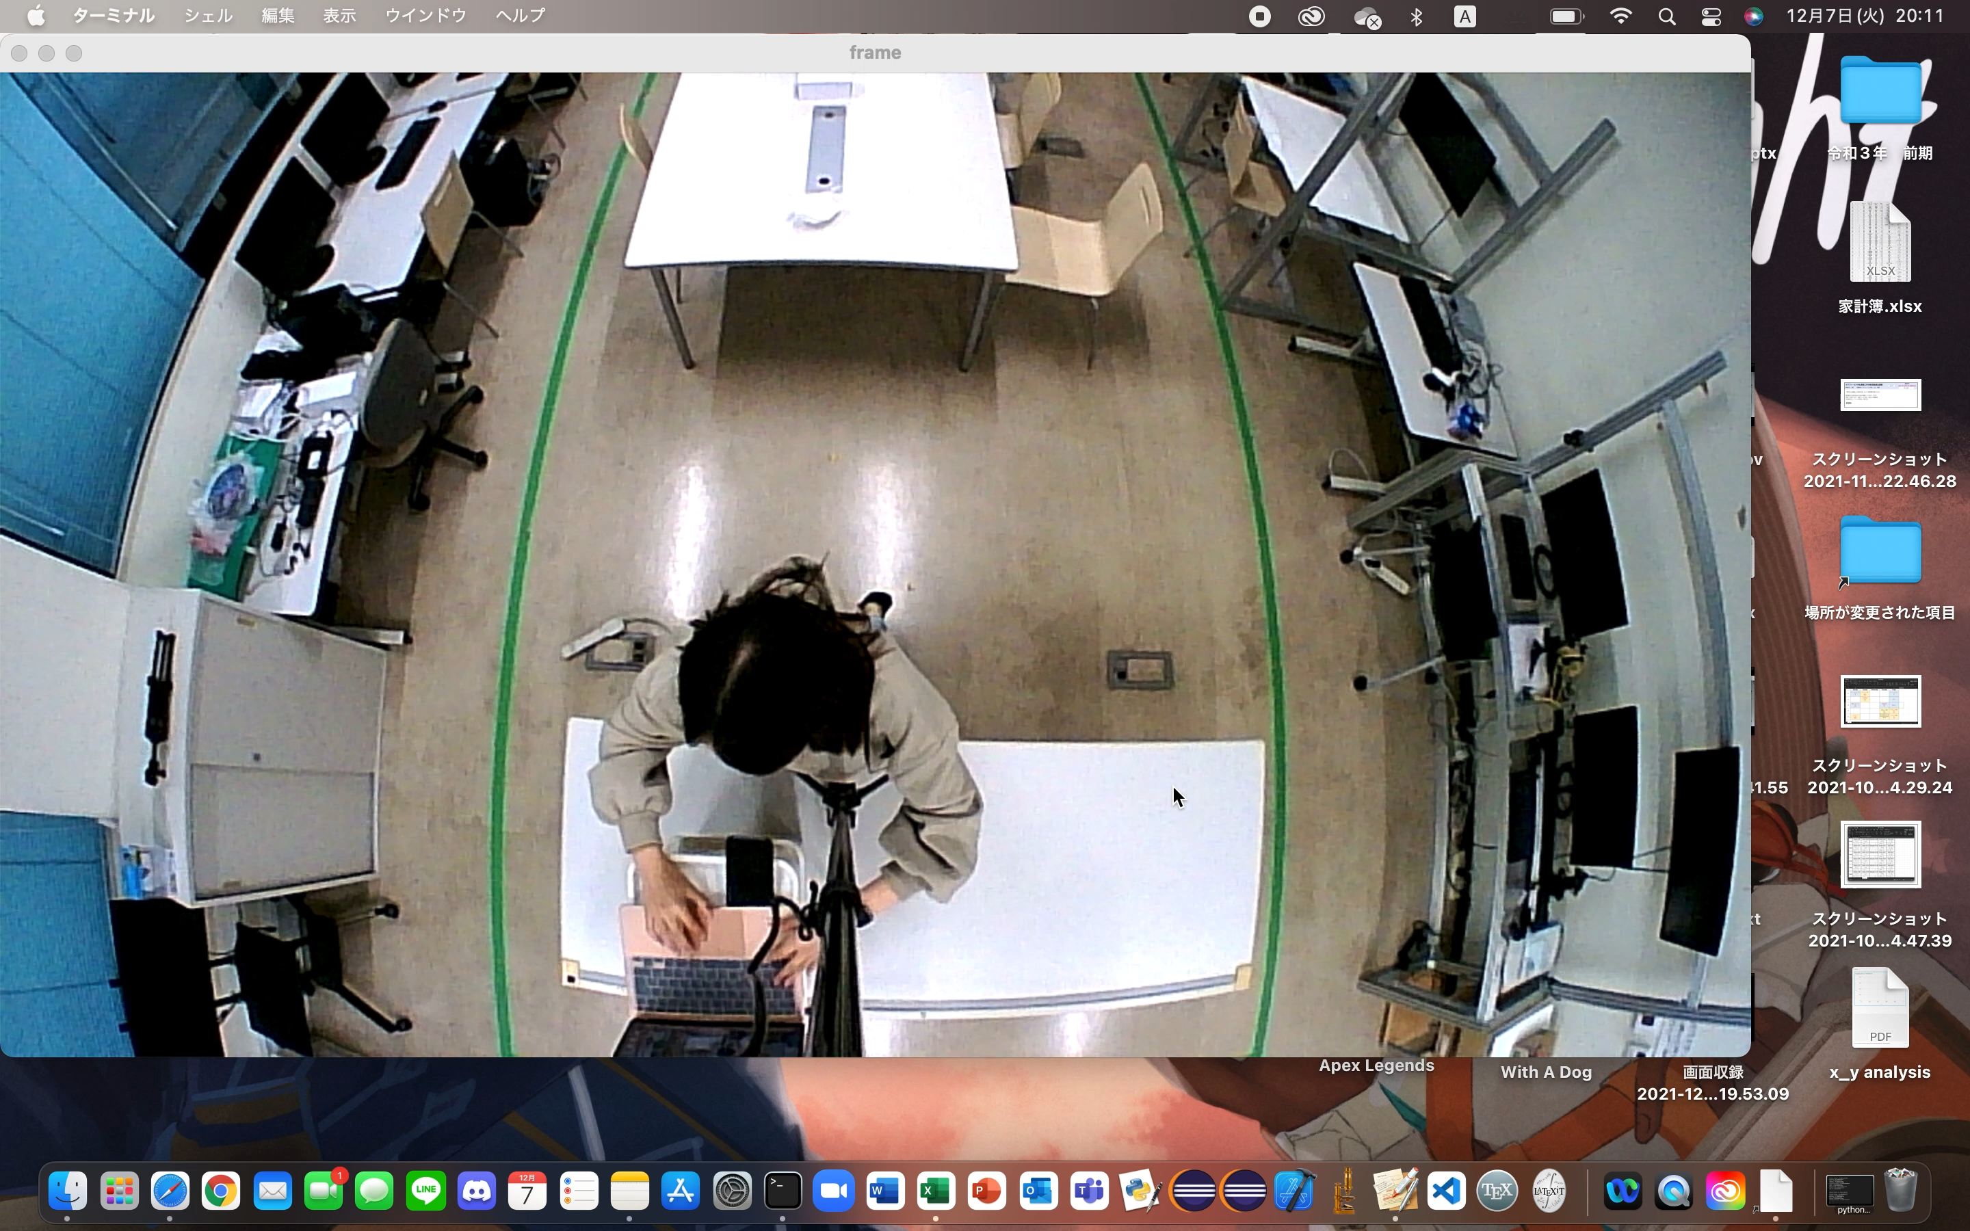
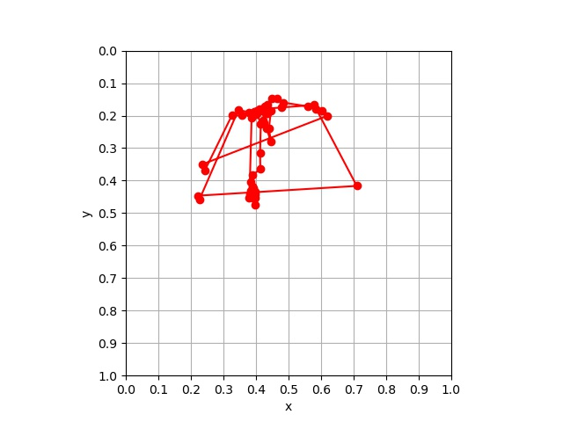
CSVファイル
< AWS > リアルタイム認識
リアルタイム認識
プロット図

Slide 9
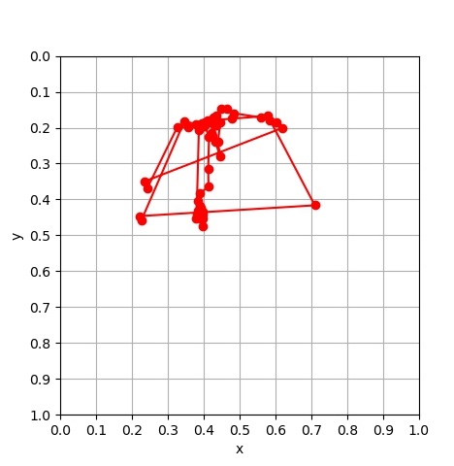
< AWS > リアルタイム認識
リアルタイム認識
プロット図
CSVファイル

Slide 10
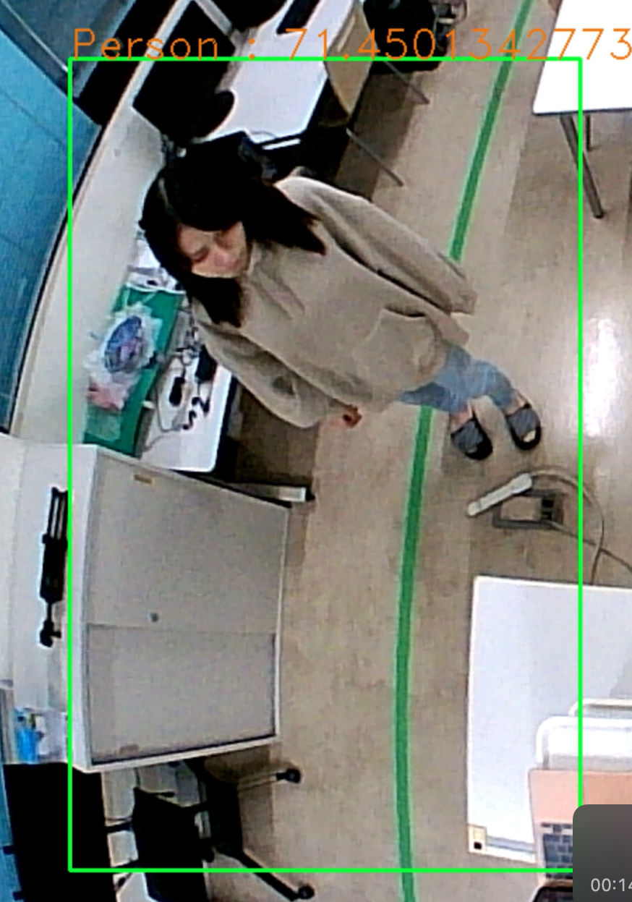
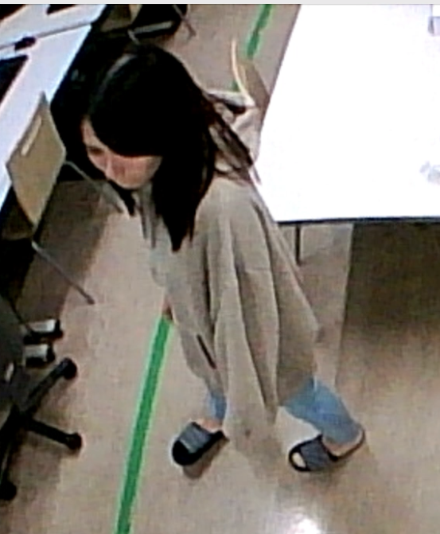
< AWS > リアルタイム認識
課題
・認識率が低い．
・素早く移動すると認識できない．
・位置情報が不精確．
動線の詳細がわからない．
リアルタイム認識の精度が低い

Slide 11
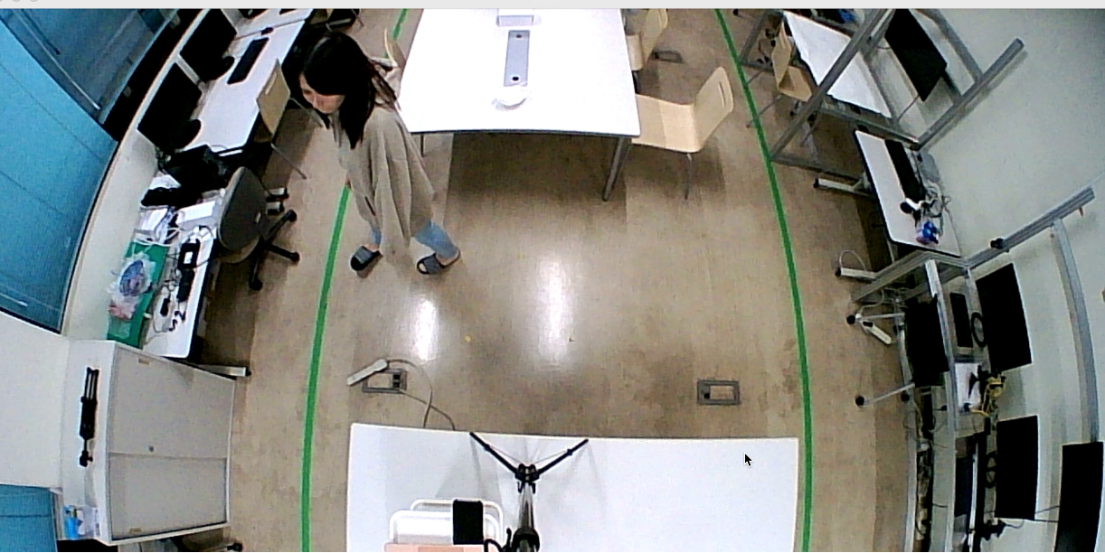
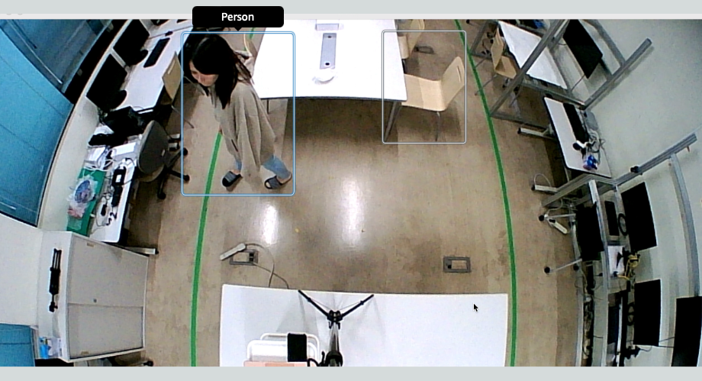
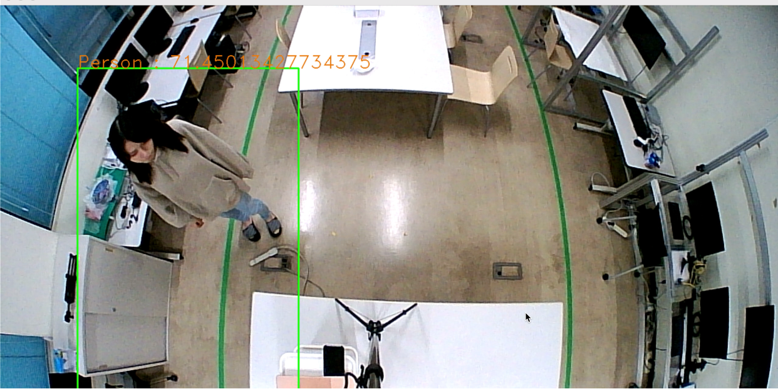
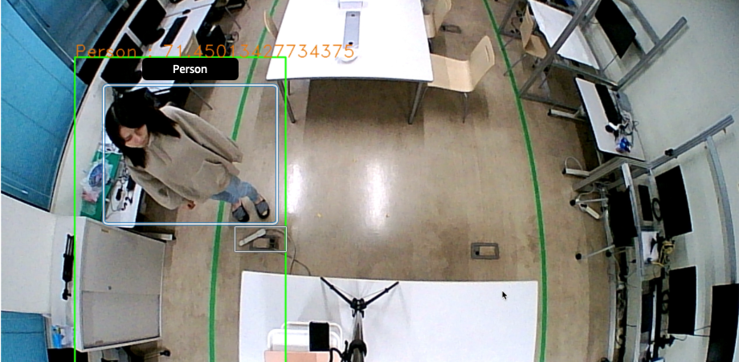
< AWS > リアルタイム認識
解決案
静止画撮影に変更
リアルタイム時の画像
ラベル検出画像

Slide 12
< AWS > ラベル検出方法変更
静止画撮影
Pythonで、静止画の撮影/保存を実装．
物体認識
プログラム制作中．
→複数枚の静止画のラベル検出プログラム
位置情報
同上
可視化
“Matplotlib”でプロット．
12

Slide 13


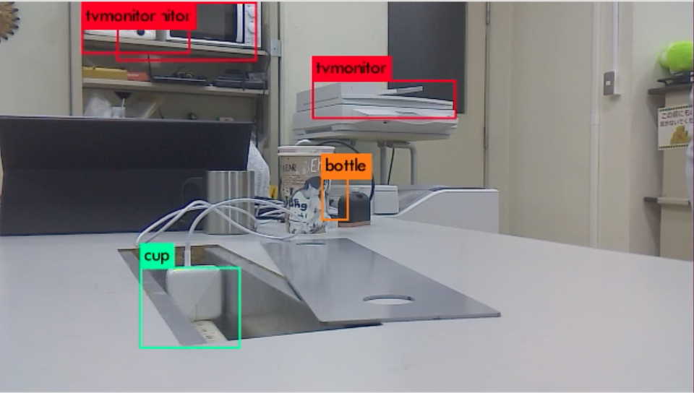
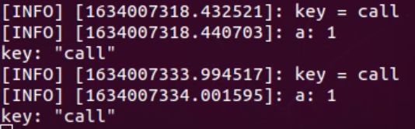
< JetBot > 画像/音声処理
物体認識
音声認識
YOLOv3 : 実行画面
音声認識 : 実行画面
13

Slide 14
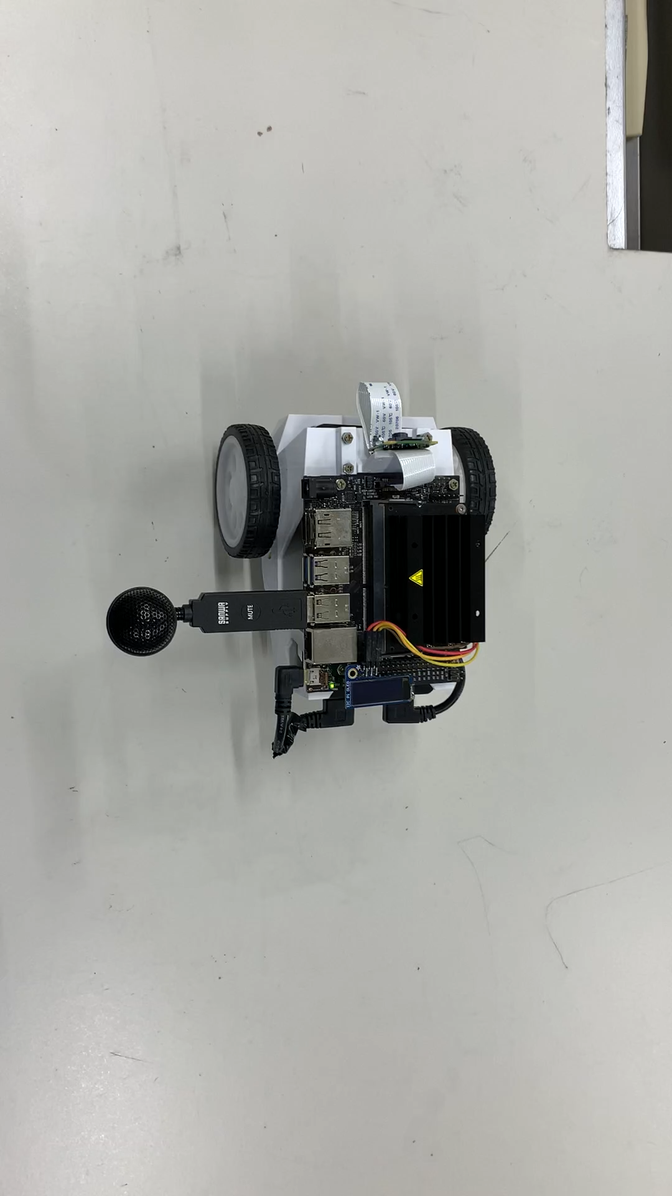
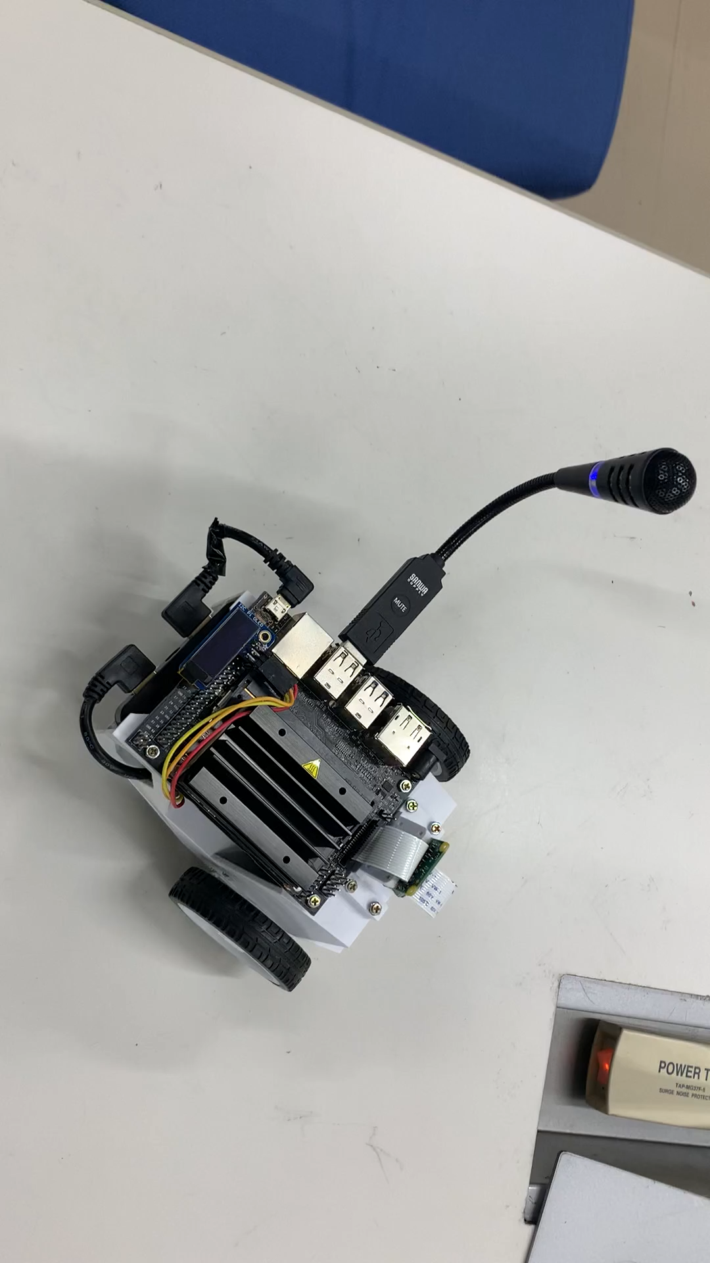
< JetBot > 画像/音声処理
Turn
Call→Wait→Go

Slide 15
テーマ
犬の行動分析
Plan
Do
20211112_akashi.pptx20211112_akashi.pptx
20211112_akashi.pptx20211112_akashi.pptx
・AWSの勉強
・ROSの勉強
・ベイズの勉強
・物体の位置情報取得と
可視化
・JetBotで画像/音声処理
Action
Check
20211112_akashi.pptx20211112_akashi.pptx
・位置情報を，
取得/プロットできた．◎
・JetBotの制御方法の
理解が深まった． ◎
・プログラムの作成
・ROSの勉強
・ベイズの勉強

